Slide 1
Крылов Владимир
Group Lead QA

Slide 2
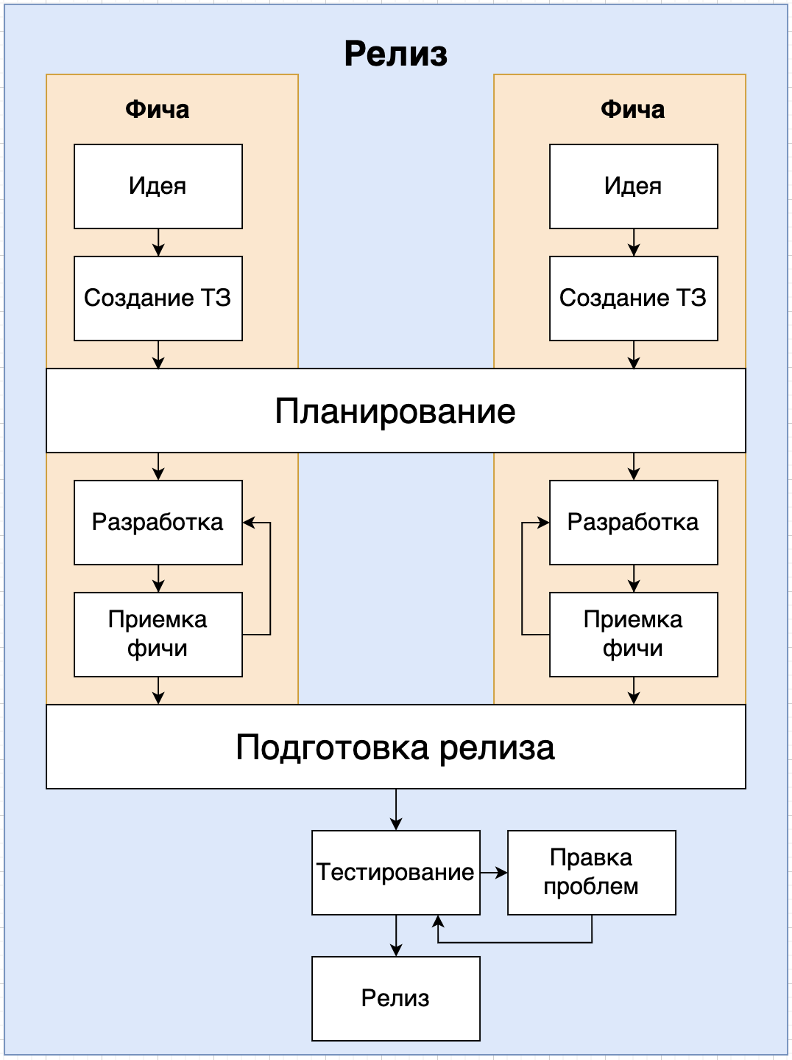
Test Process
Процессы могут отличаться в компаниях, но общая суть остается неизменной
Этот процесс повторяется от версии продукта к версии

Slide 3
Test Process
Test Planning
Test Control
Test Analysis and Design
Test Implementation and Execution
Evaluating exit criteria and Reporting
Test Closure activities

Slide 4
Planning
Объем работ
Тестовый подход и стратегию
Необходимые ресурсы
Расписание
Критерии окончания тестирования

Slide 5
Control
Типичные метрики тестирования:
Процент выполненных работ по подготовке тестовых сценариев и тестовой среды
Количество пройденных тестов, а также их результат
Количество дефектов, а также их приоритет
Процент покрытия тестами кода, требований или пользовательских историй

Slide 6
Analysis
Анализ базиса тестирования:
Спецификации требований
Информации о проектировании и реализации
Реализация компонента или системы
Отчеты анализа рисков

Slide 7
Design
Проектирование тестовых сценариев и их приоритезация
Определение необходимых тестовых данных
Проектирование тестового окружения и определение необходимой инфраструктуры и инструментов

Slide 8
Implementation
Разработка и расстановка приоритетов тестирования
Организация тестовых наборов
Построение тестового окружения
Подготовка тестовых данных

Slide 9
Execution
Выполнение тестов вручную или с помощью инструментов
Сравнение фактических и ожидаемых результатов
Анализ отклонений
Составление отчета о дефектах
Запись результатов выполнения тестов

Slide 10
Evaluating exit criteria and Reporting
Проверить результаты тестирования на соответствие критериями выхода, указанными в планировании тестирования
Оценить, нужны ли какие-то дополнительные действия
Написать итоговый отчет о тестировании для всех заинтересованных сторон

Slide 11
Closure activities
Убедиться, что все отчеты об инцидентах были устранены
Доработать и сохранить тестовое ПО – сценарии, тестовые среды и т.д. для повторного использования
Передать тестовое ПО обслуживающей организации, которая отвечает за поддержку ПО
Провести ретроспективу

Slide 12
Тестирование может быть закончено, если
Сделано всё, что ожидалось от тестирования – получена вся необходимая информация и передана всем заинтересованным
Проект отменен
Серьёзно изменились цели проекта

